Slide 1

Commissione di Genere (CdG)
Iniziative organizzate durante la conferenza SIE
Il tutorial: “Academic mentoring: why and how”. L’obiettivo del tutorial è comprendere l'importanza del mentoring accademico e fornire gli strumenti per sviluppare relazioni di mentoring efficaci. Il tutorial, in inglese, è tenuto dalla Professoressa Ellie Highwood, Equity and Diversity Consultant a Equasense con ampia esperienza di academic coaching e di design di programmi di mentoring, incluso per la Royal Economic Society.
Il meeting: ESSERE ECONOMISTE durante il quale la Commissione di genere presenterà la situazione del gender gap dell’università italiana (e in particolare della macro-area 13), verranno discusse con tutte le socie e con tutti i soci i possibili interventi da promuovere la parità di genere nell’università e sarà illustrato il programma delle iniziative per l’a.a. 2023-24.
MEET THE AUTHOR con Matthias Doepke (London School of Economics and Northwestern University) dal titolo The Economics of Parenting . Base on his book "Love, Money, and Parenting: How Economics Explains the Way We Raise Our Kids» (2019, with Zilibotti)

Slide 2
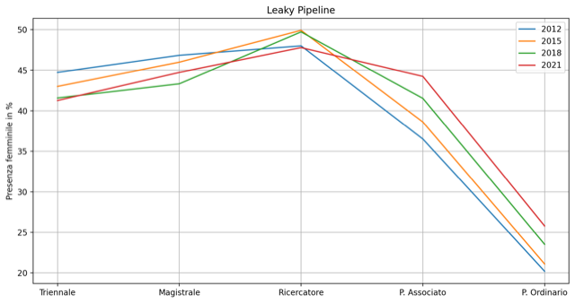
Commissione di Genere (CdG)
Altre Iniziative
Public Engagement Meeting all’Università di Bergamo, il 23.11.2023, dal titolo: Disparità di genere nell’educazione finanziaria in Italia, basato sul Rapporto 2023 "Le donne, il lavoro e la crescita economica", curato dagli economisti della Banca d'Italia, sui divari di genere nel mercato del lavoro in Italia, sui relativi impatti per la crescita economica e sulle politiche volte a ridurre tali disuguaglianze.
Rielaborazione dei dati sulle carriere universitarie suddivisi per percentuali tra uomini e donne per mostrarle sul sito della commissione di genere in un grafico che si autoaggiorna

